Slide 1
Projet 5 : Segmentez des clients d'un site e-commerce
Date de soutenance : 15 Mars 2023
Mentor évaluateur : Soufiane AAZIZI

Slide 2
SOMMAIRE
I. Présentation du projet
Rappel de la problématique
Présentation des fichiers
II. Feature Engineering
Exploration des fichiers
Analyse du fichier regroupé
Agrégation des données
III. Modélisation
Méthode RFM
Segmentation des données
Sélection et optimisation de notre modèle
IV. Contrat de Maintenance
V. Conclusion

Slide 3
I. Présentation du projet

Slide 4
1. Rappel de la problématique
En qualité de consultant pour la société OLIST, nous sommes sollicités par le service Marketing pour une segmentation de la clientèle.
Notre mission :
Analyser les fichiers obtenus,
Effectuer une segmentation de la clientèle,
Proposer un service de maintenance.

Slide 5
2. Présentation des fichiers
L’entité OLIST nous a fourni 9 fichiers sur un panel de clients anonymisés entre 2017 et 2018.
Ces 9 fichiers nous indiquent de nombreuses informations :
Localisation géographique (longitude, latitude, régions),
Information clientèle (99 941 clients)
Fichier de commandes (nature des produits, date d’achat),
Données diverses (commentaires, vendeurs, moyens de paiement, …).

Slide 6
II. Feature Engineering

Slide 7
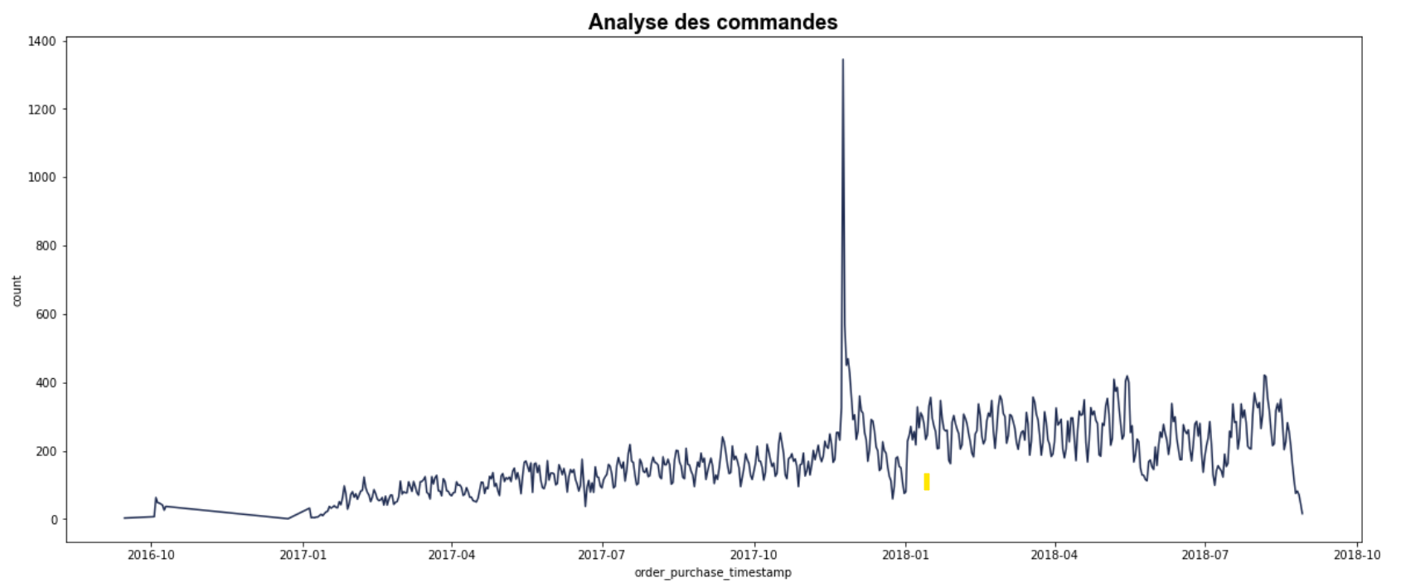
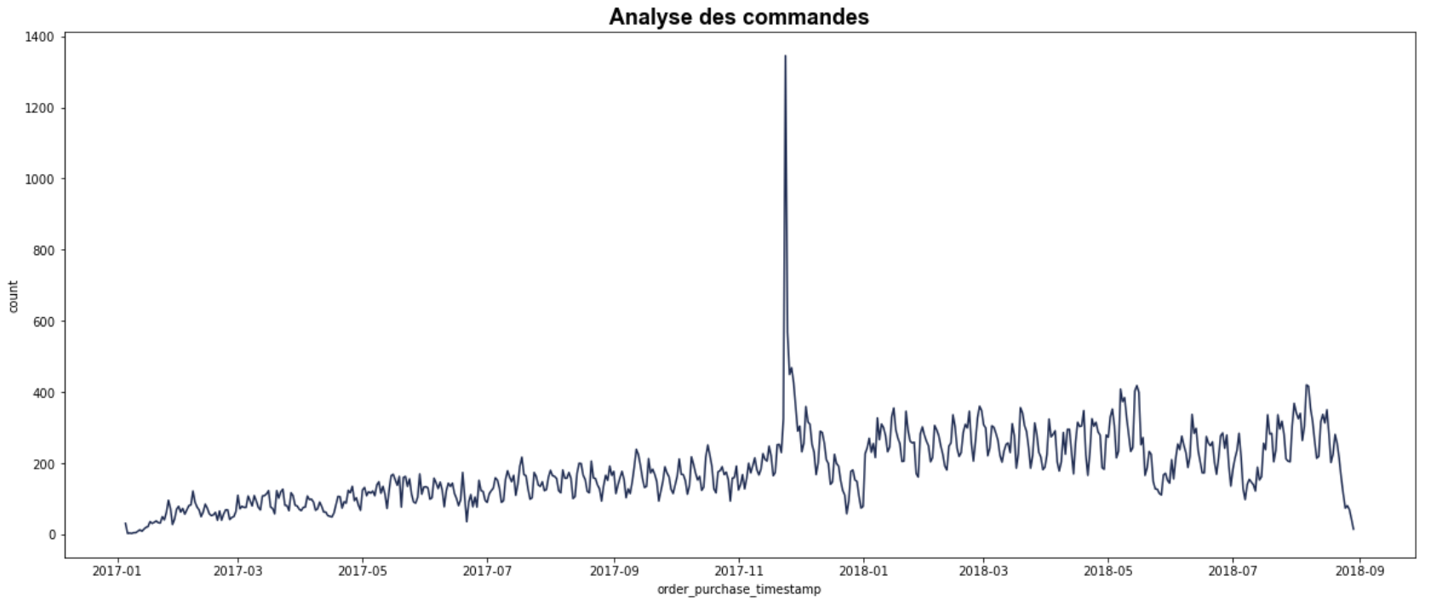
Analyse des dates de commandes
Avant modification
Après modification
Nous avons constaté la présence de données pour l’année 2016 mais aussi une chute des informations après août 2018. Nous allons filtrer les données pour conserver uniquement 2017 et 2018.

Slide 8
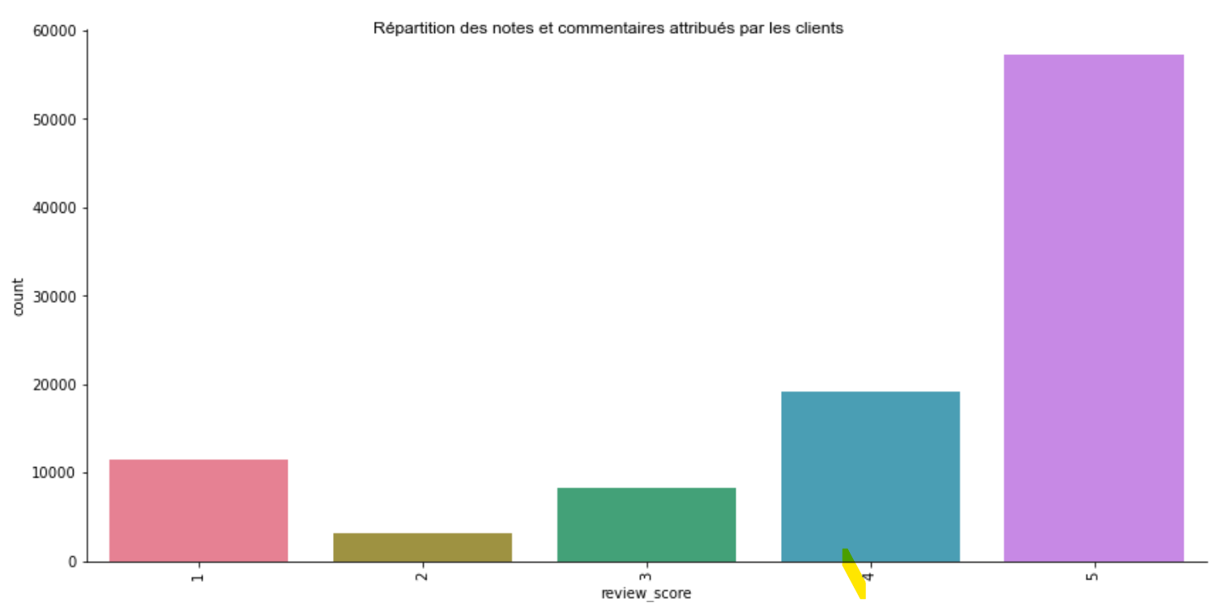
Analyse notes de la clientèle
Les clients sont globalement satisfaits des prestations de l’entreprise.
Notes | Nombre | %
1 | 11424 | 11,51%
2 | 3151 | 3,18%
3 | 8179 | 8,24%
4 | 19142 | 19,29%
5 | 57328 | 57,78%
TOTAL | 99224 | 100%

Slide 9
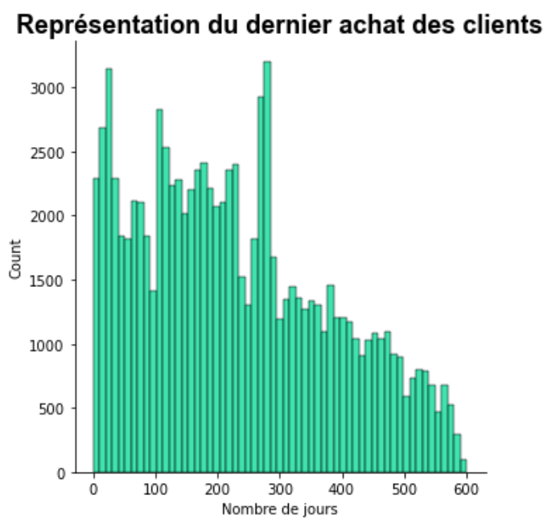
Analyse de la récence des achats
Nous remarquons une forte diversité concernant la date du dernier achat de la part de nos clients.
Maximum : 601 jours
Moyenne : 231 jours

Slide 10
3. FINALISATION DU FEATURE ENGINEERING
Regroupement des fichiers
Objectif : Travailler uniquement avec les variables dans un seul fichier.
Analyse de l’ensemble des variables
Objectif : procéder à une sélection des colonnes pertinentes
Création de la variable Montant Total
Objectif : connaître le montant dépensé par clients.
Finalisation des données
Agrégation des fichiers effectués pour la maintenance et la modélisation.
Analyse des valeurs atypiques
Objectifs : connaître la nature de ces données et analyser l’intérêt de les conserver pour une modélisation.

Slide 11
III. Modélisation

Slide 12
Processus de la modélisation
Utilisation de la méthode RFM
Optimisation des paramètres.
Segmentation
Sélection finale de notre modèle
Sélection du meilleur modèle
Segmentation avec nouvelle variable

Slide 13
Modélisation des données
Sélection de 3 modèles :
KMeans: L’algorithme KMeans regroupe les données en essayant de séparer les échantillons en plusieurs groupes de variance égale, minimisant ainsi un critère connu sous le nom d’inertie. Cet algorithme nécessite que le nombre de clusters soit spécifié. Il s’adapte bien à un grand nombre d’échantillons. Il est le modèle le plus utilisé dans le cadre d’une analyse non supervisée.
DBSCAN: C’est un algorithme de partitionnement de données. Il s'agit d'un algorithme fondé sur la densité dans la mesure qui s’appuie sur la densité estimée des clusters pour effectuer le partitionnement. Les paramètres d'entrées sont donc une estimation de la densité de points des clusters.
Classification hiérarchique : Le clustering hiérarchique est une famille générale d’algorithmes de clustering qui construisent des clusters imbriqués en les fusionnant ou en les divisant successivement. Cette hiérarchie de clusters est représentée par un arbre (ou dendrogramme). La racine de l’arbre est l’unique grappe qui rassemble tous les échantillons, les feuilles étant les grappes avec un seul échantillon.

Slide 14
Méthode RFM
Le RFM est un outil très efficace qui vous permet de segmenter minutieusement votre base clientèle afin d’optimiser vos campagnes marketing et ainsi, augmenter vos ventes. Cette méthode de segmentation RFM permet de classer des clients en fonction de leurs habitudes d’achat (Combien de fois a-t-il acheté sur l’année ? Quelles sont ses préférences et sa périodicité d’achat ?), ce qui permet d’optimiser une stratégie marketing en fonction des clients.
Cette méthode de segmentation s’applique sur les entreprises e-commerce et également les entreprises ou commerces traditionnels. Le calcul se fait sur une période dite d’observation qui doit être fixée avec une date de début et de fin d’analyse. Cette périodicité est généralement annuelle. Cette périodicité est ensuite divisée en 4 segments trimestriels et se fait sur la base des 3 indicateurs suivants :
R comme Récence : c’est-à-dire la date du dernier achat ou dernier contact du client. L’un des principes de cette technique se base sur le principe qu’une personne qui a déjà acheté récemment chez vous a plus de chances de revenir faire un nouvel achat.
F comme Fréquence : c’est-à-dire la fréquence des achats sur une période de référence donnée. Le second principe de cette méthode de segmentation part du principe que plus le client achète régulièrement chez vous, plus il y aura de probabilités qu’il achète à nouveau dans la même enseigne.
M comme Montant : c’est-à-dire la somme totale des achats cumulés sur cette période. Le troisième principe de la méthode de segmentation se base sur la somme des achats cumulés sur une période donnée. C’est la mesure de la valeur client. Les grands consommateurs de produits sont plus à même de répondre positivement à vos opérations marketing et commerciales que les petits acheteurs. On mesure ici la valeur client.

Slide 15
1. SEGMENTATION avec méthode RFM
KMEANS
DBSCAN
CLUSTERING HIÉRARCHIQUE
Ce modèle présente 128 clusters malgré une optimisation du epsilon (paramètre essentiel de cet algorithme).
Ce modèle ne sera pas conservé.
Sélection de 10000 clients (modèle très volumineux pour une analyse) et entrainement avec 5 clusters.
Impossibilité de tester le modèle dans sa totalité, nous n’allons pas le conserver.
Notre résultat pour ce modèle est de 7 clusters
Ce modèle présente les meilleurs résultats.

Slide 16
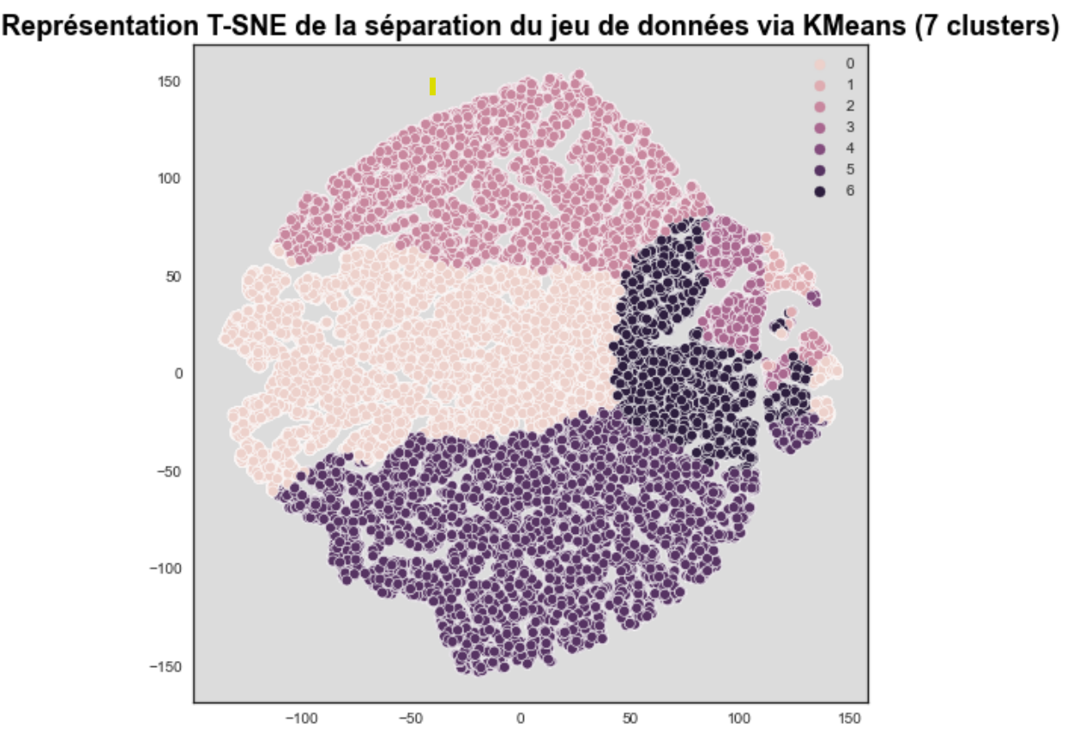
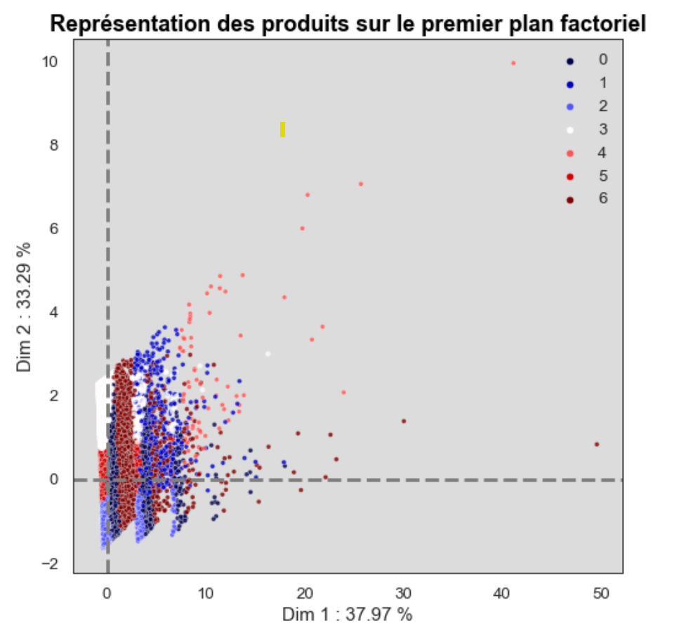
Analyse de la segmentation avec Kmeans

Slide 17
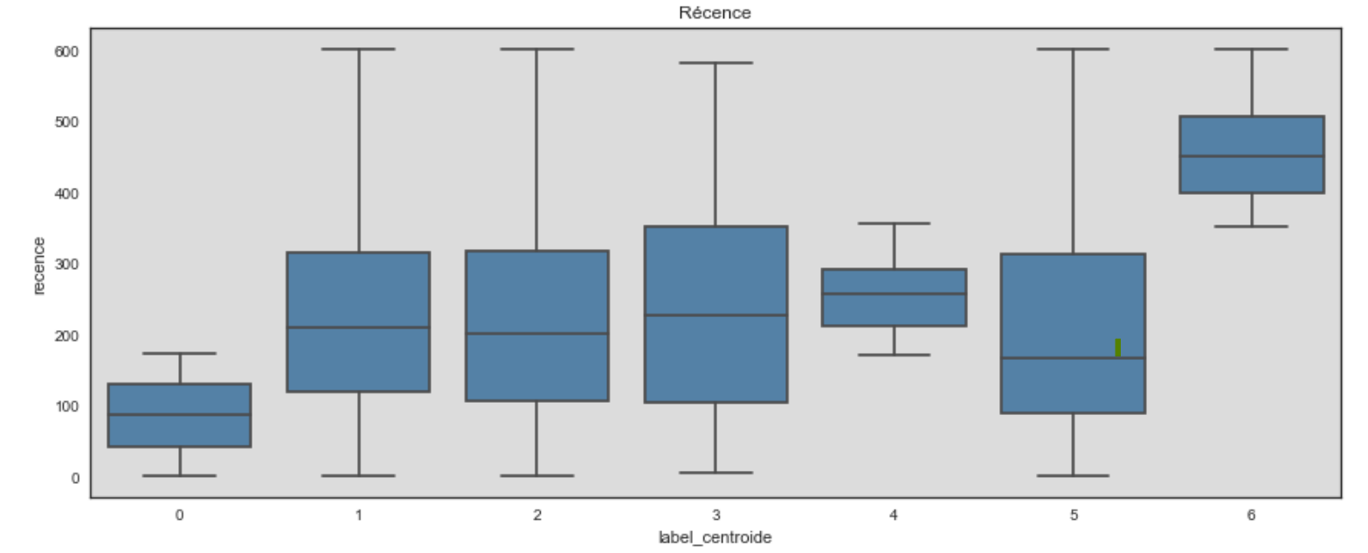
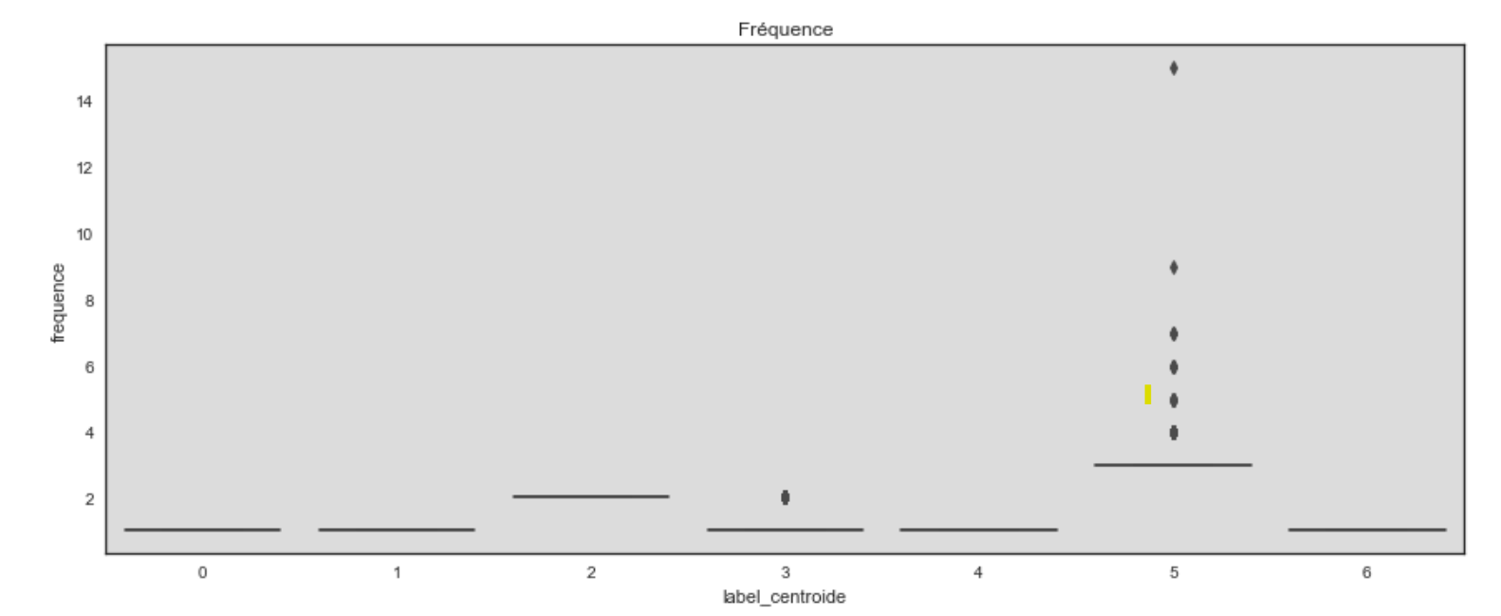
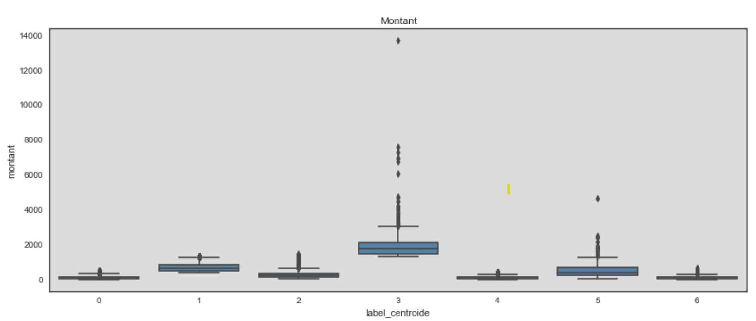
Analyse de nos clusters

Slide 18
2. Segmentation avec nouvelle variable
Notre première modélisation nous a donné des résultats assez convaincants mais nous souhaitons améliorer notre analyse du comportement des clients.
Nous allons inclure la variable concernant la moyenne des commentaires.
Segmentation uniquement avec le modèle du Kmeans.

Slide 19
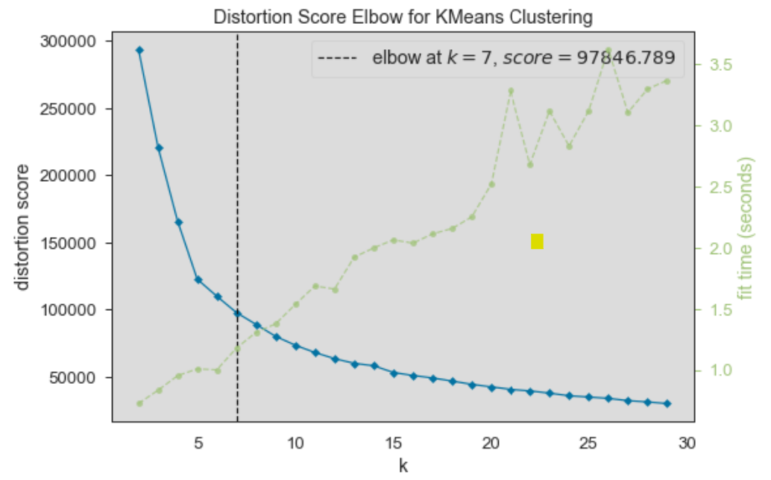
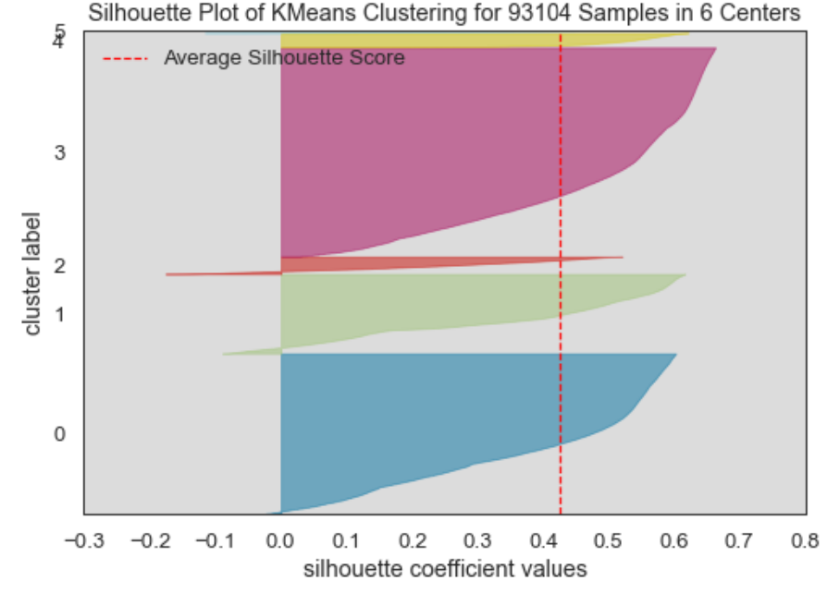
SEGMENTATION KMEANS
Méthode ELBOW
Coefficient de silhouette
Le KMEANS avec notre nouvelle segmentation nous a permis d’obtenir une nouvelle segmentation avec 7 clusters.
Le coefficient de silhouette nous indique que 6 est le nombre optimal.
Conservation de 6 clusters.

Slide 20
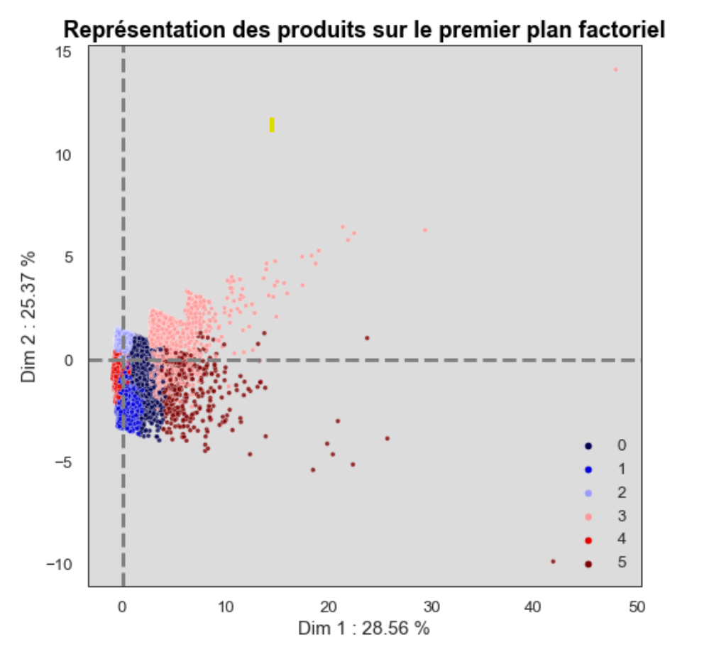
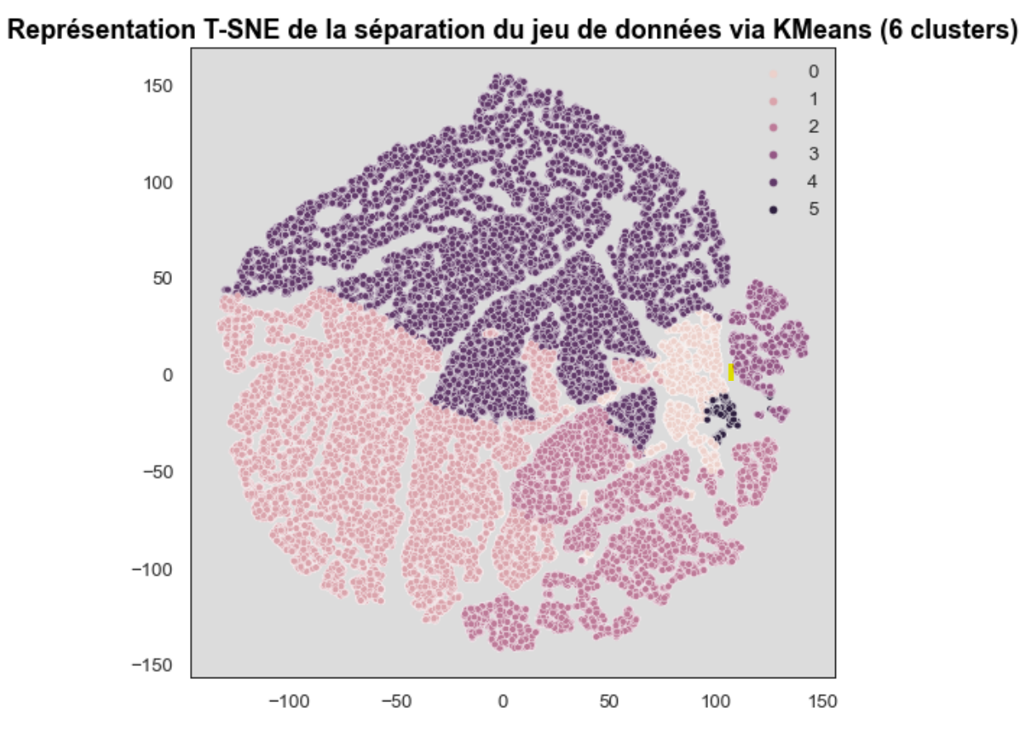
Analyse de la segmentation avec kmeans

Slide 21
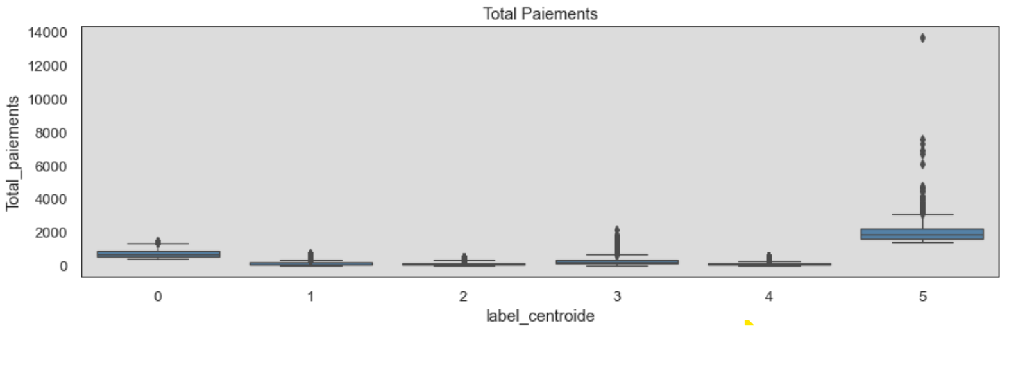
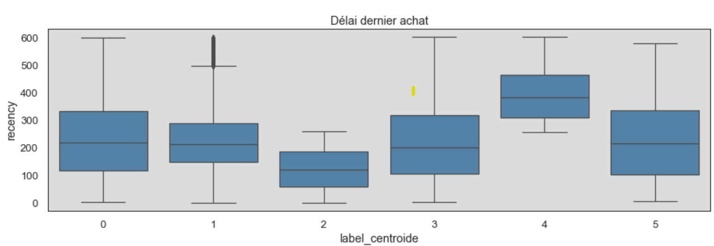
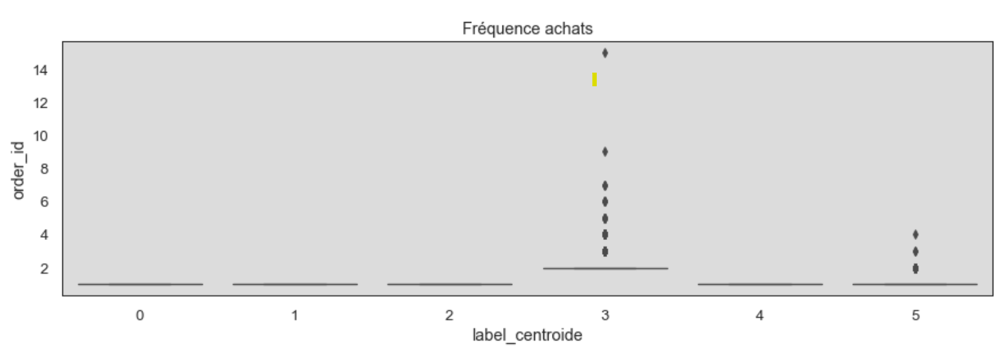
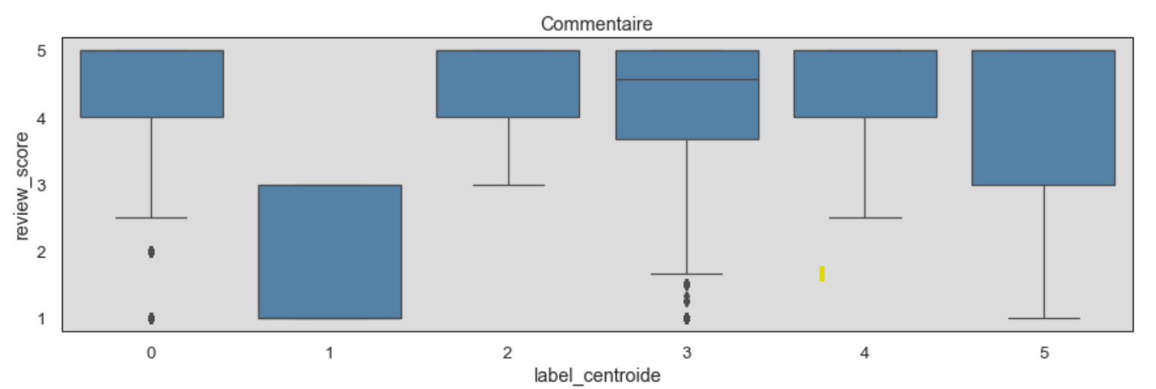
Analyse de nos clusters avec la méthode RFM + commentaires

Slide 22
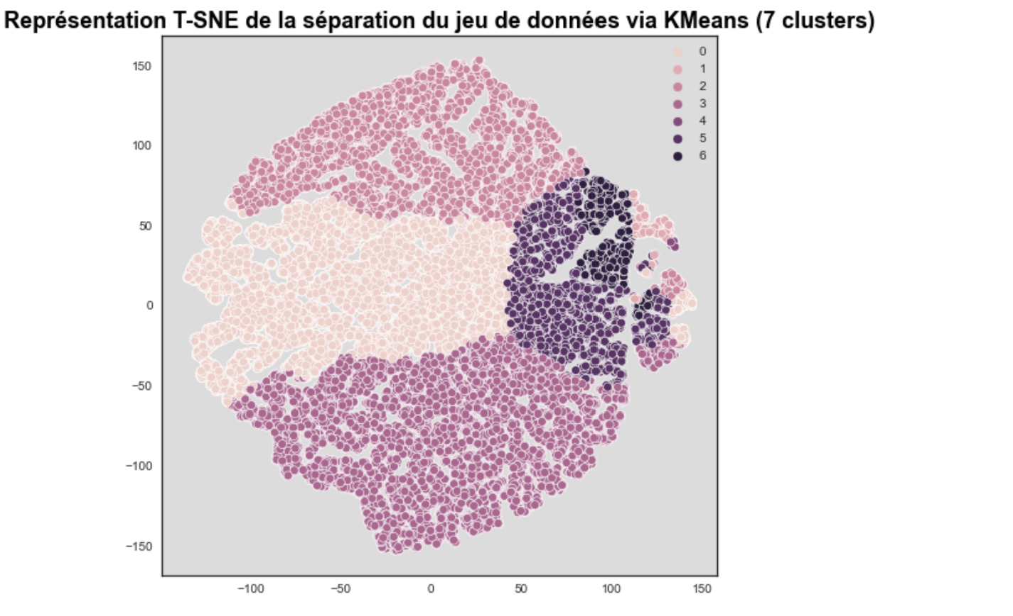
Comparaison de la visualisation des clusters
Méthode RFM
Méthode RFM + commentaires

Slide 23
Sélection de notre modèle
Le modèle contenant la récence d’achat, le montant des achats, la fréquence d’achat ainsi que la moyenne des commentaires nous a permis de mieux représenter nos données et d’étoffer notre analyse.
Ce modèle présente également une meilleure segmentation de nos différents clients.
Nous allons conserver ce modèle pour la suite de notre projet.

Slide 24
Optimisation de notre modèle
Afin de déterminer notre nombre optimal de clusters, nous avons procédé à l’utilisation de la méthode Elbow mais aussi à l’analyse des clusters par le coefficient de silhouette.
Nous allons également utiliser la méthode du GridSearchCV afin de déterminer les meilleurs paramètres.

Slide 25
IV. Contrat de Maintenance

Slide 26
Fonctionnement de la maintenance
Après avoir procédé à l’optimisation de nos clusters, il est important de déterminer leur date de validité dans le temps.
Nous allons procéder à un test entre notre modèle de référence et un test avec décalage d’un mois (moyenne de 30 jours).
Nous pourrons ainsi connaître la période pour procéder à la mise à jour de nos clusters.

Slide 27
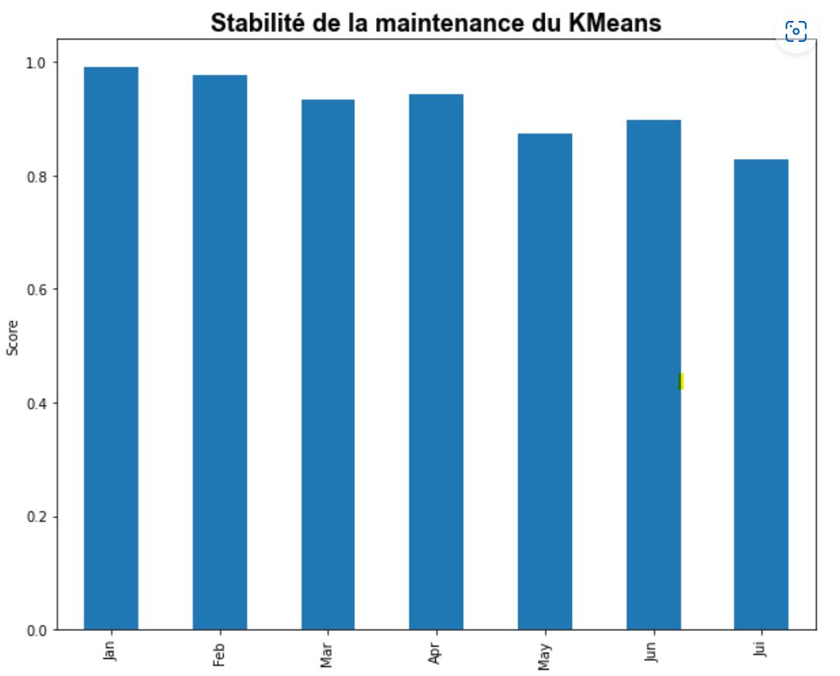
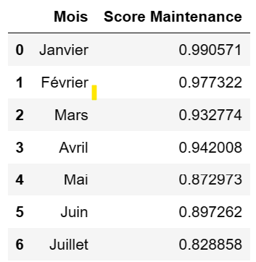
Résultats de notre maintenance
Nous constatons que notre score diminue à compter du mois de Juillet.
Nous recommandons une nouvelle segmentation tous les 7 mois.

Slide 28
IV. Conclusion

Slide 29
En conclusion, nous pouvons indiquer que l’échantillon des clients de l’entreprise nous a permis de procéder à une première analyse de la clientèle et ceci dans le but de segmenter ces derniers.
Nous avons procédé à la création des différentes variables nous permettant d’effectuer notre segmentation notamment grâce à la méthode RFM qui nous a permis de procéder à une première sélection et une première phase de modélisation que nous avons affiné à l’aide d’une nouvelle variable.
Nous avons ainsi procédé à plusieurs tests concernant la segmentation afin de déterminer la meilleure segmentation (sélection du meilleur modèle, du nombre de clusters, optimisation des paramètres),
Après la phase de modélisation, nous avons procédé à la maintenance pour déterminer la période optimale pour analyser notre clientèle. Nous avons obtenu une mise à jour de notre segmentation tous les 7 mois.
Toutefois, il faut bien prendre en compte que notre analyse n’est effectuée que sur un échantillon de la clientèle (3%), il est possible que l’ensemble de la base de données puisse impacter nos résultats (achats multiples par exemple).

